Slide 1
Тренажёр 3 класс
Мягкий знак на конце существительных после шипящих
Составила учитель начальных классов
Басова Елена Михайловна
МОУ «КСОШ №8№» г. Кириши
Ленинградской области.

Slide 2
Замените одним словом и запишите 2 столбика в соответствии с правилом написания ь

Slide 3
Она бывает устной и письменной
Ь пишу потому, что….
речь

Slide 4
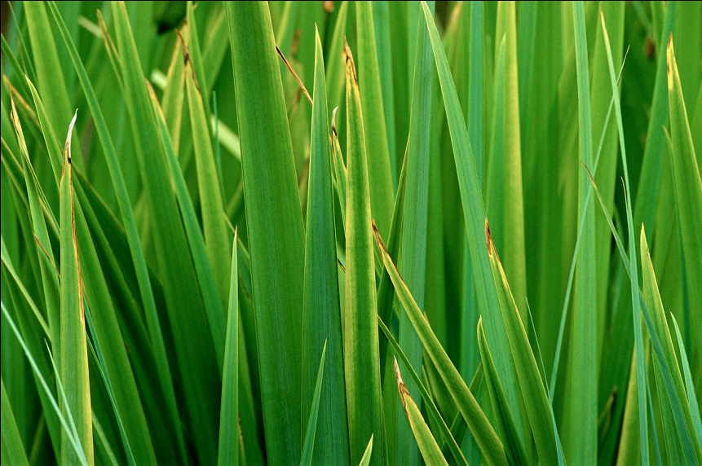
Растение на болоте?
Ь не пишу потому, что…
камыш

Slide 5
Друг всегда придет на ….
Ь пишу потому, что
помощь

Slide 6
Друг Карлсона
Ь не пишу потому, что…
Малыш

Slide 7
Круглый, упругий
Ь не пишу потому, что…
мяч

Slide 8
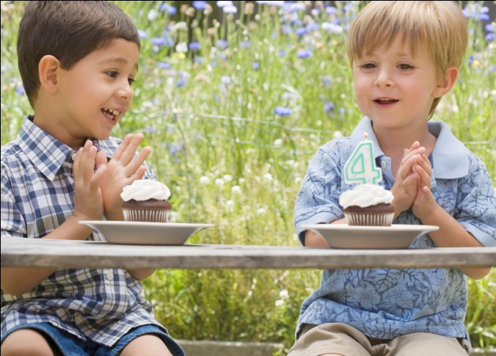
Верный, преданный
Ь не пишу потому, что…
товарищ

Slide 9
Правда лучше, чем….
Ь пишу потому, что…
ложь

Slide 10
В поле колосится…
Ь пишу потому, что…
рожь

Slide 11
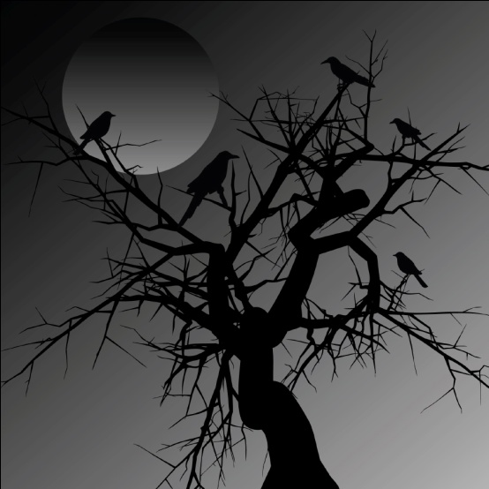
После вечера наступает…
Ь пишу потому, что…
ночь

Slide 12
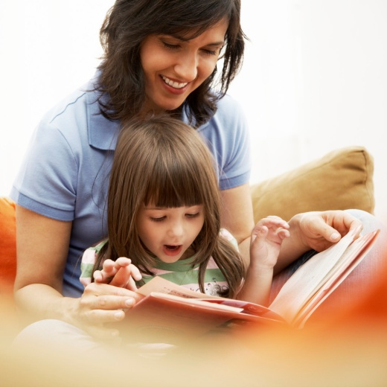
У матери бывает сын и….
Ь пишу потому, что…
дочь

Slide 13
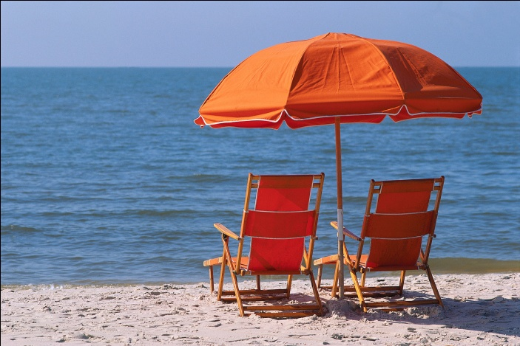
Речной, морской бывает он.
Ь не пишу потому, что…
пляж

Slide 14
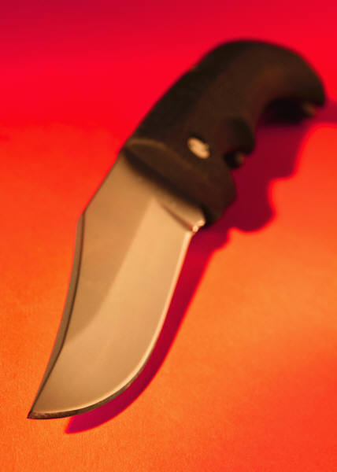
Он бывает тупой или острый.
Ь не пишу потому, что…
нож

Slide 15
Человек, лечащий больных
Ь не пишу потому, что…
врач

Slide 16

Мелкие деньги
Ь пишу потому, что…
мелочь

Slide 17
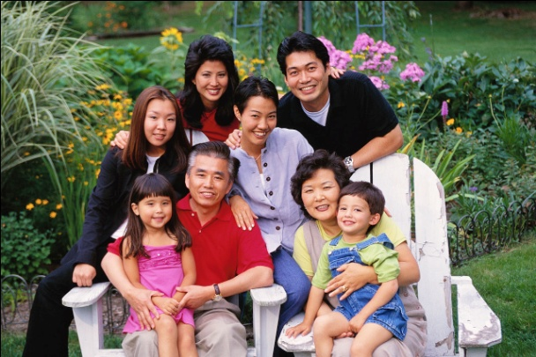
Молодые люди
Ь пишу потому, что…
молодёжь

Slide 18
Полежала между ёлками
Подушечка с иголками.
Тихонечко лежала,
А потом вдруг побежала.
Ь не пишу потому, что…
ёж

Slide 19
Я как зонт не промокаю,
От дождя вас защищаю,
И от ветра вас укрою,
Ну, так что я такое?
Ь не пишу потому, что…
плащ

Slide 20
Утка в море,
Хвост на заборе.
Ь не пишу потому, что…
ковш

Slide 21
Суп со свёклой и овощами?
Ь не пишу потому, что…
Борщ

Slide 22
Небольшой грызун с острой мордочкой
Ь пишу потому, что…
мышь

Slide 23

Приспособление с помощью которого открывают дверь?
Ь не пишу потому, что…
ключ

Slide 24
Внимательно прочитай словосочетания, постарайся их запомнить.

Slide 25
Скорая помощь,
железный обруч,
тяжёлый багаж,
ночная тишь,
тёмная ночь.

Slide 26
Ориентируясь на первое слово, напиши вторые слова словосочетаний.

Slide 27
Скорая…, железный …,тяжёлый …, ночная…, тёмная… .

Slide 28
В каждом столбике должны быть слова с ь или без него.
Определи в каких столбиках слова расположены правильно.

Slide 29
вещ… брош… полноч… печ… дич… | калач… матч… плач… бреш… усач…

Slide 30
Докажи свой ответ.
В…столбике все слова записаны верно потому, что….
В…столбике слова записаны неверно потому, что….

Slide 31
Найди лишнее слово.
Рож…, стриж…, нож…, плащ… .
Трубач…,сыч…, полноч…, мяч… .
Брош…, душ…, реч…, доч… .

Slide 32
Измените имена существительные, чтобы они стояли в единственном числе. Объясните их написание.

Slide 33
Лещи, стрижи, ерши, лучи, сторожа, ужи, малыши, камыши, шалаши.

